Slide 1
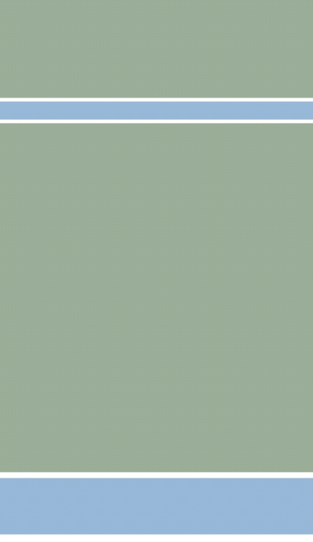
YAZILIM MÜHENDİSLİĞİ

Slide 2
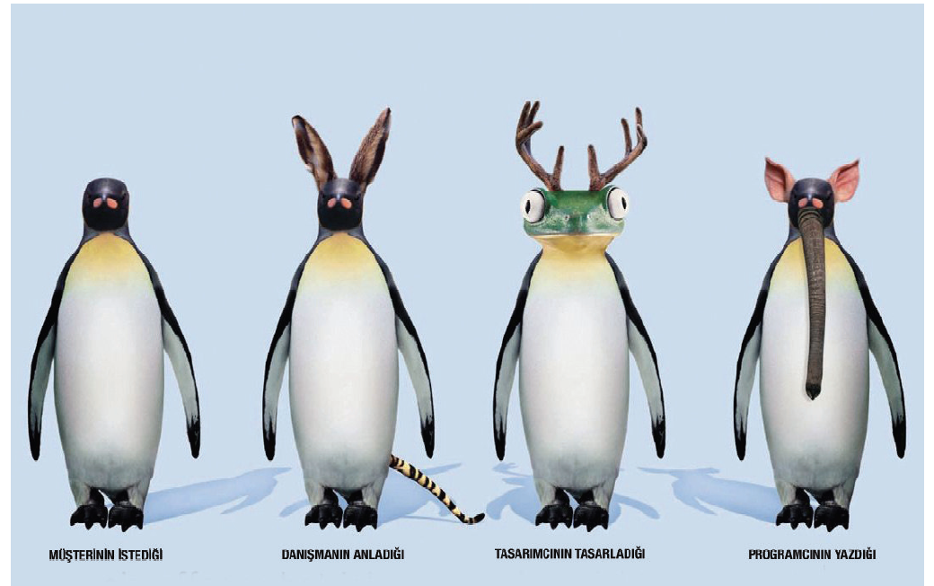

Slide 3
İçerik
◻ Yazılım Tasarımı
◻ Yazılım Tasarım Süreci
◻ Yazılım Tasarım Kavramları ◻ Veri tasarımı
◻ Mimari tasarım
◻ Yordamsal tasarım ◻ Arayüz tasarımı

Slide 4
TASARIM
Tasarım, sistem çözümleme çalışması sonucunda üretilen mantıksal modelin Fiziksel Modele dönüştürülme çalışması olarak tanımlanabilir.
Fiziksel tasarımın temel çıktısı, doğrudan programlanabilecek program ve veri tanımlarıdır..

Slide 5
TASARIM
Fiziksel model, geliştirilecek yazılımın hangi parçalardan oluşacağını, bu parçalar arasındaki ilişkilerin neler olacağını ve parçaların içyapısının ayrıntılarını, gerekecek veri yapısının fiziksel biçiminin tasarımını içerir.

Slide 6
Tasarım
◻ AMAÇ ➔ Geliştirilecek bir ürünün ilk modelini veya gösterimini ortaya çıkarmak
◻ TANIM ➔ Çözümleme çalışması sonucunda üretilen mantıksal modelin Fiziksel Modele dönüştürülmesi çalışması

Slide 7
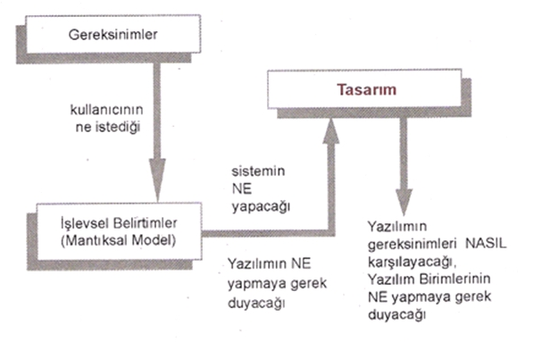
Yazılım Tasarımı
◻ Çözümleme Tasarım İlişkisi

Slide 8
TASARIM
Genelde bir bütün olarak düşünülmesine rağmen yazılım tasarım aşaması adımlar halinde gerçekleştirilir.
En önemli adımlardan birisi veri tasarımıdır; çözümleme sırasında toplanan bilgilerin ve bilgi yapılarını yazılımda kullanılacak veri yapılarına dönüştürülmesini içerir.
Daha sonra gelen mimari tasarımı, yazılım birimlerinin yapısal parçalarını, birbirleriyle ilişkilerini tanımlar.

Slide 9
TASARIM
Yordamsal tasarım, yazılımı oluşturan yapısal birimler yordam ve fonksiyonlar haline dönüştürür.
Arayüz tasarımı da insan-makine etkileşiminin şeklini, altsistemlerle olan arayüzlerin ayrıntılarını içerir.
Tüm bunlar bir belgede toplanır, değerlendirilir ve sonra da kodlama aşamasına geçilir.

Slide 10
Yazılım Tasarımı
◻ Yazılım tasarımı şu tanımlamaları içerir:
◉ uygulanacak yazılımın yapısı
◉ sistemin bir parçası olan veriler
◉ sistem bileşenleri arasındaki ara yüzler  kullanılan algoritmalar

Slide 11
Yazılım Tasarımı
◻ Fiziksel Model
◉ Yazılım hangi parçalardan oluşacak ➔ altsistemler, modüller  Bu parçalar arasındaki ilişkiler
◉ Parçaların iç yapısının ayrıntıları, gerekecek veri yapısının fiziksel biçimleri (veritabanı tabloları)
Fiziksel Modelin temel çıktısı doğrudan programlanabilir program ve veri tanımlamalarıdır

Slide 12
Yazılım Tasarım Süreci
◻ İsterler çözümlemesi ➔ Kuramsal
◻ Tasarım, kodlama, test ➔ Teknik
◻ Yazılım tasarım sürecinde kullanılabilecek standartlar
◉ IEEE 1016.1-11993, IEEE Guide to Software Design Descriptions  IEEE1016.1-1998, IEEE REcommended Practice for Software Design Descriptions
◉ IEEE/EIA 12207.1, Guide for Information Technology-Software Life Cycle Processes- Life Cycle Data

Slide 13
Yazılım Tasarım Süreci
◻ İsterler ➔ yazılım geliştirmede kullanılacak ifadelere dönüştürülür ◻ Süreç başında ➔ yazılımın genel görünüşü
◻ Süreç sonunda ➔ kaynak koda yakın bir hal
◻ Yönetsel olarak iki aşamada incelenir
◉ Başlangıç tasarımı (preliminary design)
■ İsterlerin veri ve mimari tasarımına dönüştürülmesi  Ayrıntılı tasarım (detailed design)
■ Veri ve mimari tasarımın ayrıntılı veri yapıları ile algoritmik gösterime dönüştürülmesi

Slide 14
Tasarım Aşaması
Bir bütün olarak düşünülmesine rağmen, adımlar halinde gerçekleştirilir  Veri tasarımı
■ Çözümleme sırasında toplanan bilgilerin ve bilgi yapılarının yazılımda kullanılacak veri yapılarına dönüştürülmesi
◉ Mimari tasarım
■ Yazılım birimlerinin yapısal parçalarını, birbirleriyle ilişkileri  Yordamsal tasarım
■ Yazılımı oluşturan yapısal birimlerin yordam ve fonksiyonlar haline dönüştürülmesi
◉ Arayüz tasarımı
■ İnsan-makine etkileşimin şeklini, altsistemlerle olan arayüzlerin ayrıntıları
➔ Tüm bunlar bir belgede toplanır, değerlendirilir ve kodlama aşamasına geçilir.

Slide 15
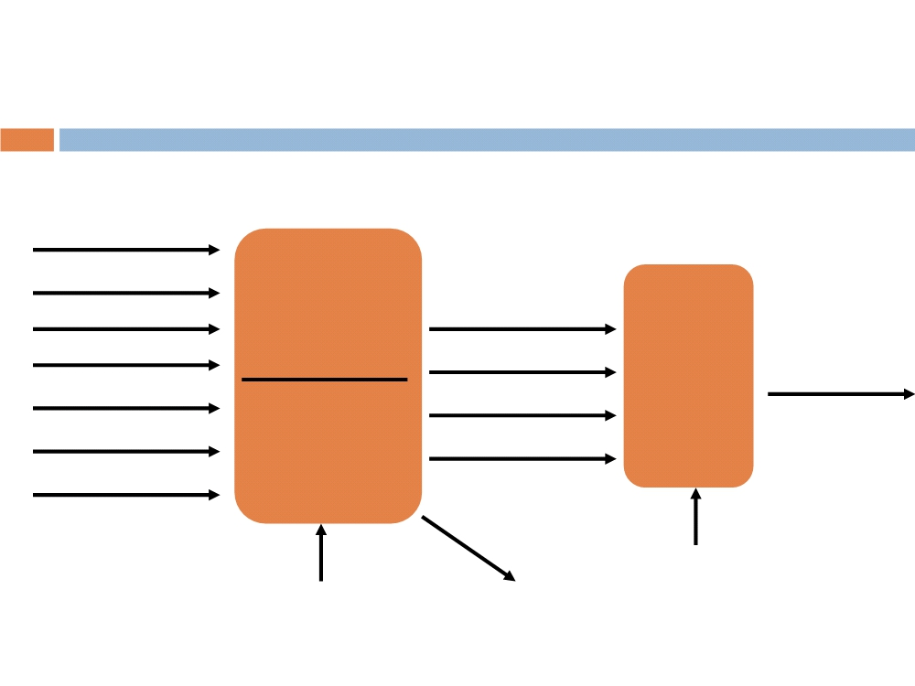
Yazılım Tasarım Süreci - veri akışı
İSTERLER
Ön
tasarım
Veri tasarımı Mimari tasarımı
Kodlama Yazılım birimi
Yordamsal tasarım
Ayrıntılı tasarım
Arayüz tasarımı
Derleyici
Tasarım araçları
Belgelendirme

Slide 16
Yazılım Tasarım Süreci
Yazılım Gereksinim Belgesi Yazılım tasarımı
Tasarım Tanımı Örn: IEEE SDD
Örn: IEEE SRS

Slide 17
Yazılım Tasarım Süreci
◻ Yazılım tasarımı, isterlerin yazılımın yapımı için proje planına çevrildiği tekrarlanan bir süreçtir.
◻ Tasarımın birinci amacı basitlik olmalıdır
◉ Basit bir tasarım hem kodlamada hem de sonraki değişikliklerde kolaylık sağlar.
◻ Sistem öyle bir tasarlanmalıdır ki, bir dizi değişiklik yapılması durumunda bile sistem tasarımı basit kalabilmelidir.
◉ Değişiklik olabilecek kısımlara özen gösterilmelidir.

Slide 18
Tasarım Kavramları
◻ Yazılım tasarımı sırasında gözetilmesi gereken temel ilkeler:  Soyutlama (abstraction)
◉ Modülerlik
◉ İşlevsel Bağımsızlık

Slide 19
Tasarım Kavramları
◻ Soyutlama
◉ Detayları gizleyerek yukarıdan bakabilme şansı sağlar.
■ Veri
■ İşlev
açılar için geçerlidir.
■ Yapısal
Örnek → Kapıyı renk, malzeme, kulp gibi özelliklerinden bağımsız şekilde ev mimarisi içerisinde düşünme

Slide 20
Tasarım Kavramları
◻ Soyutlama
Denetimi ve anlaşılabilirliği artırmak üzere en az ayrıntı ile işlem yapmaktır.
Bu amaçla yazılım isterlerini gruplayarak karşılamak üzere bileşenler, birimler ve modüller oluşturulur, aralarındaki ilişkinin en aza indirgenmesine çalışılır

Slide 21
Tasarım Kavramları
◻ Modülerlik
◉ Modül ➔ İsimi olan, tanımlanmış işlevleri bulunan ve hedef sistemi gerçekleştirmek üzere tümleştirilen birimler
◉ Bütün karmaşıklığı tek bir modülde toplamak yerine sistemi modüllere ayırmak ➔ anlaşılabilir ve kontrol edilebilir
➔ Parçala ve yönet

Slide 22
Tasarım Kavramları
◻ Modülerlik
◻ P1 ve P2 problemler
◻ K(P1) ve K(P2) karmaşıklık düzeyleri ➔ K(P1+P2) >> K(P1) + K (P2)
➔ Aynı büyüklükteki problemi ne kadar fazla sayıda
modüle ayırırsak toplam karmaşıklık o kadar azalır ????

Slide 23
Tasarım Kavramları
◻ İşlevsel Bağımsızlık
◉ Modüllerin işlevsel bağımsızlığı
■ Hem anlama hem de test ve bakım işleri kolaylaştırır.
■ Yapılan bir hatanın diğer işlevlere yansıması ve yapılan değişikliklerin sistem genelinde yan etkileri gibi konuların kontrolü kolaylaşacaktır
➔İşlevsel bağımsızlığı sağlamak için gerekenler:
◉ modüller arasındaki bağlantıyı olduğunca azaltmak
◉ bir modülün yalnızca bir işlev ile görevlendirilmesini sağlamak

Slide 24
Veri Tasarımı
◻ İlk yapılması gereken tasarım ➔ Veri tasarımı
◻ Çözümleme aşamasından aldığı girdiler:  Veri sözlüğü
■ Varlık İlişki Diyagramları (Entity Relationship Diagram)
Varlık İlişki Diyagramları ➔ Veritabanı Tabloları

Slide 25
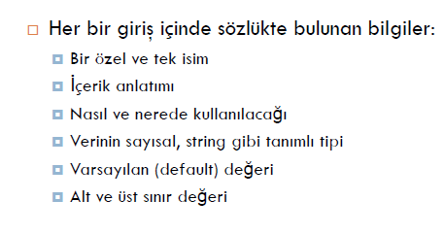

Slide 26
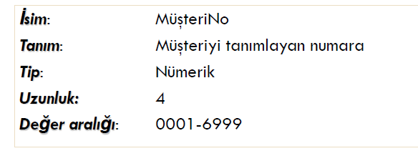

Slide 27
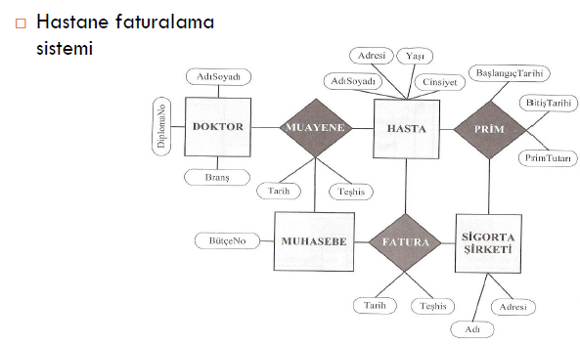

Slide 28
Veri Tasarımı
◻ Veri yapıları ve modelleri, birbirleriyle mantıksal olarak ilişkili verileri yönetilebilir olarak bir arada tutmaya yararlar.
◻ Yapıların düzenlenmesi ve karmaşıklık derecesi tamamen tasarımcı tarafından belirlenir.
◻ Tasarımcı şunlara yönelik çözümlemeler yaparak en uygun veri tiplerini ve yapılarını belirler:
◉ veriye erişim yöntemi  hız
◉ etkinlik  büyüklük  işlev

Slide 29
Veri Tasarımı
Sayısal öğeler belirli bir temel tipten olup programlama dili ve donanıma göre değişiklik gösterebilirler
Diziler birden fazla aynı tür öğenin ardışık olarak sıralanmasıyla oluşur. Dizilerin çok sayıda boyuta sahip olduğu durumlarda matrisler oluşur.
Dinamik veri yapıları, programın çalışması sırasında gereksim duyuldukça bellekte yaratılması ve yönetilmesi esasına dayanır. Bağlı listeler (linked list) yapıları buna örnektir

Slide 30
Veri Tasarımı
Veri yapısı ile veri modeli içiçe geçmiş iki ayrı kavramdır.
Birisi yerinin bellekte tutulması veya saklanmasıyla ilgilenirken diğeri veriler arasındaki ilişki ve bağıntılar konusuyla ilgilenir.
Veriler üzerinde işlem yapacak olan algoritmalar da bu veri modellerine göre tasarlanırlar.

Slide 31
Veri Tasarımı
Kullanılacak veri yapılarını oluşturan birimlerin türleri, sınırları ve birbirleri ile olan ilişkileri bir veri sözlüğü içinde toplanmalıdır.
Bu sözlük kullanılarak karmaşık yapıların ve algoritmaların tasarımında kolaylık sağlanır.
Her şeyin başında iken tüm veri yapılarını en ince ayrıntılarına kadar tasarlamaya çalışmak başarılı bir sonuç vermeyebilir.
Bu nedenle, tasarımın başında ana hatları oluşturulan veri yapılarının tasarım ilerledikçe alt düzey ayrıntılarını tanımlamak daha fazla yarar ve zamandan kazanç sağlar

Slide 32
Veri Tasarımı
Veri yapıları yalnızca kendilerini kullanan modüllere görünür olmalıdır. Bu şekilde "Bilgi Gizleme" ilkesine uyulmuş olur.
Çok kullanılması olası veri yapıları, soyut veri türleri şeklinde önceden geliştirilerek bir kütüphane haline getirilirse geliştirme sırasında veri yapıların kodlamak ve test etmek için zaman ayrılmasına gerek kalmaz.

Slide 33
Mimari Tasarım
◻ Uygulama yazılımı bir problemin çözümünü çeşitli parçalara bölerek sağlayabilir.
◉ ➔ALT-SİSTEMLER yada MODÜLLER
◻ Alt-sistem : Diğer alt-sistemlere çalışması için bağlı olmayan kendi başlarına çalışabilen sistemlerdir.
◉ Alt-sistemler modüllerden oluşurlar ve diğer alt-sistemler ile arayüzler aracılığıyla iletişim kurarlar.
◻ Modül: Diğer modüllere bir ya da daha fazla hizmet sağlayan sistem bileşenidir.
◉ Diğer modüllerin sağladığı hizmetleri kullanırlar
◉ Kendi başına bağımsız bir sistem olarak tanımlanamaz
◉ Daha basit sistem bileşenlerinden oluşur : Nesne, program, paket, yordam

Slide 34
Mimari Tasarım
◻ Mimari tasarım çok farklı mimari modele ya da sitile göre yapılabilir.
Yapısal modeller
■ Havuz modeli
■ İstemci-sunucu modeli  Soyut makine modeli
◉ Kontrol modelleri
■ Merkezi kontrol modeli
■ Olay-tabanlı kontrol modeli
◉ Modüllere ayrıştırma modelleri  Nesne modelleri
■ Veri akış modelleri

Slide 35
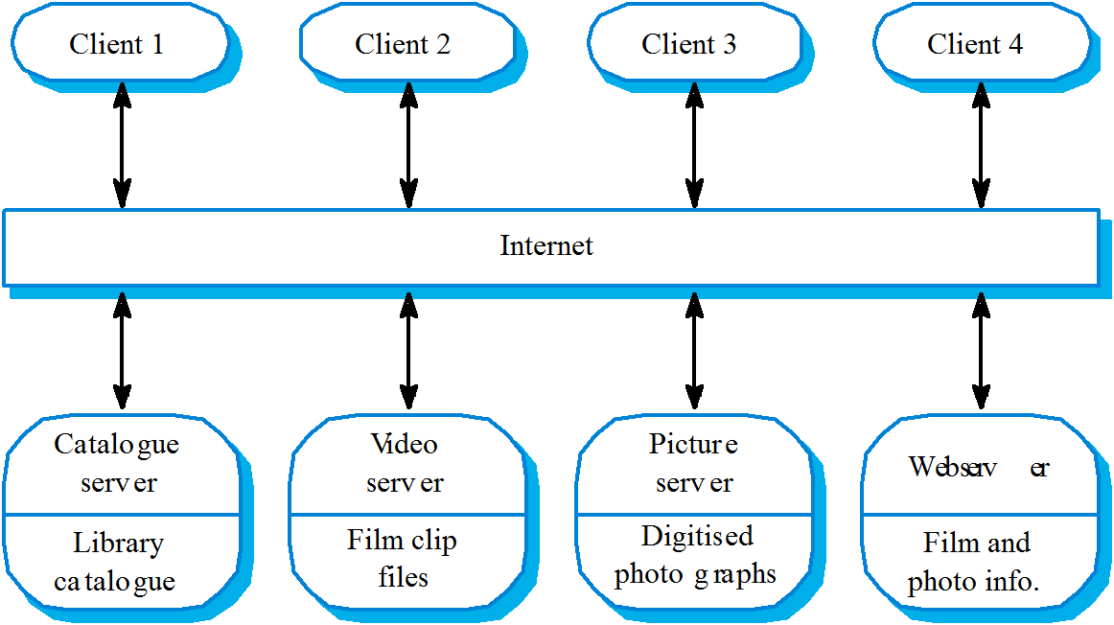
Client/Server Model

Slide 36
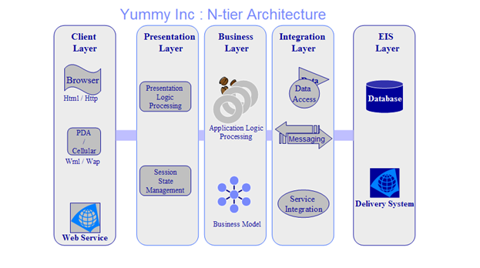

Slide 37
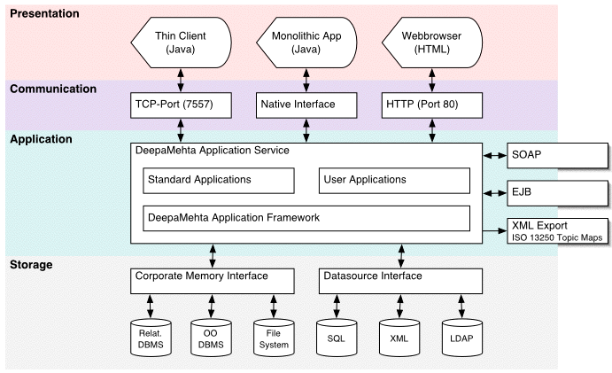
Software architecture: example

Slide 38
Mimari Tasarım
◻ Yapısal modeller
◉ Mimari tasarımın ilk aktivitesi sistemi etkileşen alt-sistemlere ayrıştırmaktır.
◉ Blok diyagramlar ile gösterilir ➔ Her kutu bir alt-sistemi gösterir.
◉ Kutu içerisinde kutu alt-sistemin de başka alt-sistemlerden oluştuğunu gösterir.
◉ Oklar alt-sistemler arasındaki veri ya da kontrol etkileşimini gösterir.

Slide 39
Katmanlı Yazılım Mimarisi
Günümüzde katman tanımı uygulama yazılımının istemci-sunucu (client-server) arasındaki mantıksal paylaşımını ve yük dağılımını belirtmek üzere kullanılmaktadır
Merkezi mimari yaklaşımında uygulama yazılımının dağıtılması ya da iş yükünün paylaştırılması gibi kavramlar yoktur. Uygulama yazılımının üç bileşeni olan kullanıcı arayüzü, uygulama yordamları ve veriler aynı bilgisayar üzerinde yer alır.

Slide 40
Katmanlı Yazılım Mimarisi 2-Katmanlı mimari
2-Katmanlı mimari, iş yükünü ve uygulama yazılımını ikiye böler.
Uygulama yazılımının kullanıcı arayüzü ve uygulama yordamları istemci (client) adı verilen bilgisayarda yer alırken, veriler sunucu (server) olarak adlandırılan ve görece daha güçlü bir bilgisayarda tutulur.
Günümüzde dünyada kullanılan istemci-sunucu mimarisinde geliştirilmiş uygulama yazılımlarının çoğu 2-Katmanlı mimari kapsamında yer alır.

Slide 41
Katmanlı Yazılım Mimarisi 2-Katmanlı mimari
Her istemci bilgisayara uygulama yazılımlarını tek tek yükleme zorunluluğu vardır.
Uygulama yazılımında yapılacak en küçük bir değişiklik bütün istemci bilgisayarlara tekrar yükleme iş yükünü getirir.
Her istemci veritabanı sunucusuna kendi bağlantısını kurar. Bu durum istemci sayısı arttığında kaynakları hızla tüketir ve performans kayıplarına neden olur

Slide 42
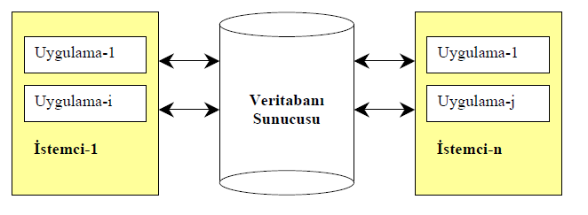
Katmanlı Yazılım Mimarisi 2-Katmanlı mimari
Çalısma zamanındaki dinamik yapı, talep/yanıt (“request/response)” modeline dayanır: Talepler istemci tarafından, LAN, WAN (Wide Area Network) üzerinden sunucuya gönderilir ve sunucu yanıtları yine WAN üzerinden istemciye döndürülür.
İstemci : Sunum (VB), iş mantıkları
Sunucu : Veriye erişim (Oracle, SQL Server)

Slide 43
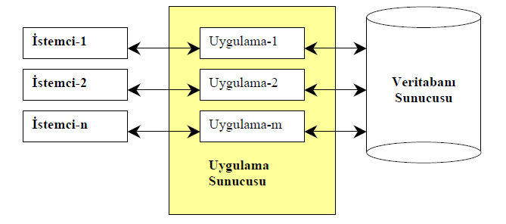
Katmanlı Yazılım Mimarisi 3-Katmanlı mimari,
3-Katmanlı mimari ise iş yükünü ve uygulama yazılımını üçe böler. Uygulama yazılımının kullanıcı arayüzü istemcide, uygulama yordamları uygulama sunucusunda (application server) ve veriler veritabanı sunucusunda (database server) yer alır.
Bir başka deyişle, 2-Katmanlı mimariden farklı olarak istemcide yer alan uygulama yordamları ayrı bir sunucuya taşınmıştır.

Slide 44
Katmanlı Yazılım Mimarisi 3-Katmanlı mimari
En basit açıklama ile, 3-Katmanlı mimaride istemci ve veritabanı sunucusu arasına bir ara katmanın yerleştirildiği söylenebilir.
Bu ara katmanın amacı, istemci adına veritabanı bağlantılarını kurmak ve izlemek ve veritabanı sunucusundan gelen sonuçları istemciye yansıtırken istemci adına veritabanı üzerinde işlem yapmaktır. Buna göre 3-Katmanlı mimarinin üstünlükleri aşağıda sıralanmıştır:

Slide 45
Katmanlı Yazılım Mimarisi 3-Katmanlı mimari
Yalnızca web tarayıcıları kullanıldığında, 3-Katmanlı mimari aynı zamanda bir web tabanlı nitelik kazanır.
Bu durumda istemci bilgisayarların bakımı, uygulama yazılımını kullanıma açan grubun sorumluluğu olmaktan çıkar.
İstemci, daima uygulama sunucusunda yüklü olan yazılımı kullandığından, yazılımın yeni sürümünün yayılması, yalnızca uygulama sunucusuna yazılımın yüklenmesinden ibarettir. Kullanıcı sayısının çokluğu ve yayıldığı coğrafya bu işlemde belirleyici faktör olmaktan çıkar.
İstemcinin veritabanına doğrudan erişimi sözkonusu olmadığından ek güvenlik önlemleri kolaylıkla alınabilir.
3-Katmanlı mimaride, uygulama katmanı diğer iki katmandan tamamen bağımsızdır. Başlangıçta veritabanı sunucusuyla aynı bilgisayara yüklenebilir ve uygulamanın boyutları arttıkça ayrı bir sunucuya taşınabilir.

Slide 46
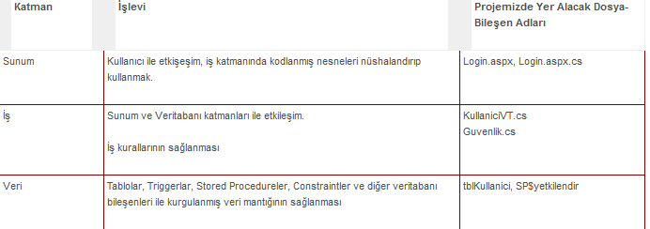

Slide 47
Aday mimariler:
Mimari, iki-katmanlı yaklasımı; isletim kolaylıgı, gelistirme hızı, ve digerlerine kıyasla düşük maliyeti gibi sebeplerle, mimari için daha uygun bulabilir.
Alternatif olarak mimari, üç-katmanlı yaklaşımı; is yükü arttıkça ölçeklenebilirlik (Ölçeklenebilirlik, donanımın veya yazılımın ilerideki bilgi işlem gereksinimlerini karşılamak üzere kolayca genişletilebilme yeteneğidir.) açısından daha iyi seçenekler tanıyabileceği, daha az güçlü istemci donanımı gerektireceği, daha iyi güvenlik sunabileceği gibi sebeplerle, mimari için daha uygun bulabilir.

Slide 48
Mimari Tasarım
◻ Kontrol (Denetleyici) Modelleri
◉ Alt-sistemlerin hizmetlerini doğru zaman ve doğru yerde sunmalarını sağlamak için kontrol akışına göre ayrıştırılmalarıdır.
■ Merkezi kontrol: Alt-sistemlerden biri kontrol sorumluluğundadır ve diğer alt-sistemlerin çalışmasını o başlatır ve durdurur.
■ Olay-tabanlı kontrol: Kontrol bilgisinin tek bir alt-sisteme verilmesi yerine dışarıdan tetiklenen bir olay ile alt-sistemlerin çalışması sağlanır. Bu olaylar sistemin ortamı içerisinde bulunan başka bir alt-sistemden geliyor olabilir.

Slide 49
Mimari Tasarım
◻ Kontrol Modelleri- Örn. Gerçek zamanlı bir sistem için merkezi kontrol modeli
Sensör
Erişim
Süreçleri
Süreçleri
Sistem
Denetleyicisi
Hesaplama
Kullanıcı
Hata
Süreçleri
arayüzleri
İşleyici

Slide 50
Mimari Tasarım
◻ Mimari tasarım çok farklı mimari modele ya da sitile göre yapılabilir.
Yapısal modeller  Havuz modeli
■ İstemci-sunucu modeli  Soyut makine modeli
◉ Kontrol modelleri
■ Merkezi kontrol modeli
■ Olay-tabanlı kontrol modeli
Modüllere ayrıştırma modelleri  Nesne modelleri
■ Veri akış modelleri

Slide 51
Mimari Tasarım
◻ Modüllere ayrıştırma modelleri:
◉ Bu alt-sistemlerin modüllere ayrılmasıdır.
◉ Sistemin alt-sistemlere ayrılması ile modüllere ayrılması arasında çok net bir ayrım yoktur.
◉ Yapısal modelleme burada da kullanılabilir
◉ Ancak burada modüller içerisindeki bileşenler alt-sistemlere göre daha küçüktür.
◉ Bu nedenle alternatif yöntemler kullanılır  Nesne modelleri
■ Veri-akış modelleri

Slide 52
Mimari Tasarım
◻ Fatura işlemi sistemi için nesne modeli
◉ Sistem müşterilerine fatura hazırlar, ödeme alır, ödemeler için alındı hazırlar ve ödenmemiş faturalar için hatırlatma hazırlar.
Müşteri
Alındı
Müşteri # Adı
fatura #
Fatura tarih
Adresi
miktar
Kredi süresi
Müşteri # fatura #
tarih
miktar
Ödeme
Müşteri #
fatura # tarih
Hatırlatma gönderimi Ödeme kabulü
miktar Müşteri #
Alındı gönderimi

Slide 53
Mimari Tasarım
◻ Fatura işlemi sistemi için veri-akış modeli
◻ Nesne modeli ile farkları:
◉ Nesne modeli işlemlerin sırası ile ilgili bilgi içermez  Süreçlerin girdi ve çıktılarını gösterir

Slide 54
Mimari Tasarım -
Dikkat edilecek noktalar
◻ Uygulama alanının özellikleri
◉ Sistemin merkezi ya da dağıtık olması, açık sistem olması ya da belirli bir amaçla kullanmak üzere tahsis edilmesi ya da gömülü sistem olması mimari seçimine etkilidir.
◻ Uygulama yazılımının karmaşıklık derecesi
◉ Basit uygulamalar, tek program içinde, her türlü arayüz ve bilgi işlemeyi kapsayacak şekilde geliştirilebilirler. Daha karmaşık uygulamalarda, hem geliştirme hem deyürütme bakımından yazılımı alt birimlere bölmek daha kolay şekilde geliştirme, test ve bakım olanağı sağlar
◻ Kullanıcı arayüzü kısıtlamaları
◉ Bilgi işleme birimleri ile kullanıcı arayüzünün farklı mimariye sahip işlemcilerde çalışması gereken durumlar olabilir. Yüksek nitelikte grafik görüntü verebilen bilgisayarlar her amaç için uygun olmadıklarından bir ayrım yapmak gerekebilir
◻ Taşınabilirlik
◉ Geliştirilebilen yazılımın sonradan başka bir işletim sistemi veya donanım ile kullanmak üzere farklı ortamlarda taşınması gerekiyorsa, katmanlı bir yaklaşımla, asıl yazılımı olası taşıma işinden etkilenmeyecek şekilde tasarlamak gerekir.

Slide 55
Yordamsal Tasarım
◻ Yordamlar (prosedür, fonksiyon), bilgi işlemeyi gerçekleştirmek üzere yazılım modülünün iç yapısında bulunurlar.
◻ Veri ve program yapılarının tasarımı tamamlandıktan sonra yordamsal tasarım başlar.
◻ Yordamsal tasarım modüllerin iç yapılarındaki algoritmik ayrıntıların tanımlanmasıdır.

Slide 56
Yordamsal Tasarım
Yordamsal programlama, yordamların çağrılması mantığına dayanan bir yöntemdir.
Fonksiyon, altyordam, altprogram, metot gibide adlandırılan yordamlar içlerinde hesaplama adımları barındıran program parçacıklarıdır.
Tanımlanmış yordamlar program sırasında herhangi bir zamanda çağrılabilirler.
Yordamlar diğer yordamların içinden de çağrılabilecekleri gibi kendi kendilerini de çağırabilirler

Slide 57
Yazılım Mühendisliğinde Risk Yönetimi
Örnek Yazılım tasarım Dökümanı Oluşturulması (Ana Başlıklar ve içerik bulunmalı)
Design Patterns (Tasarım Desenleri)
Yazılım Konfigürasyon Yönetimi
Yazılım Testleri (kara kutu, beyaz kutu testleri)
Yazılım Bakımı
Yazılımda yeniden kullanılabilirlik

Slide 58
Yordamsal Tasarım
Yapısal Programlama Gösterimi
Program Tasarım Dili (Programming Design Language)
= Sözde kod (Pseudocode)
İngilizcedir-Türkçe de yazılabilir
Ardışık deyimler, koşullu dallanma ve döngüler içerir
Programlama diline benzedikleri için kodlayıcını işini kolaylaştırırlar
Çok ayrıntıya girilmemesi gerekir

Slide 59
Yordamsal Tasarım
Yapısal Programlama Gösterimi
PROCEDURE Periodic_Processing
FOR EACH entryIN sensor_list DO
Readheatsensor data intocurrent_temprature
IF current_temprature> MAX_TEMP THEN
CALL Alarm WITH sensor_id
ELSE
CALL Store_Data WITH sensor_id, value
END IF
END DO
END

Slide 60
Grafiksel Gösterim
Yapısal çözümleme ve tasarım ➔Veri akış diyagramları ve durum geçiş diyagramları
Nesneye yönelik çözümleme ve tasarım ➔UML
Akış diyagramları (flowchart)
Diğer
Sınıf ve nesne diyagramları
Bileşen diyagramları
Varlık-ilişki diyagramları
Yapı diyagramları

Slide 61
Arayüz Tasarımı
◻ Modüler şekilde geliştirilen yazılımlarda çeşitli arayüzler bulunur:
◉ İçsel arayüzler: Yazılımın kendi iç öğeleri, bileşenleri ve birimleri arasında
◉ Dışsal (Harici) arayüzler: Yazılımın dış dünya ile arayüzü

Slide 62
Arayüz Tasarımı
◻ Bileşen arayüz tasarımı: Yazılımın oluştuğu bileşenler arasında çeşitli alt düzey iletişim düzenekleriyle haberleşir. tanımlı olan arayüzlerin tasarımı. Bileşenler arasında iletişim
◻ Sistem-altsistem arayüz yazılımı tasarımı: Çeşitli altsistemlerden oluşan sistemleri tümleştirmek için arayüz yazılımları kullanılır
◻ Kullanıcı arayüz yazılımı tasarımı: Kullanımı kolay, etkili ve açık arayüz gereklidir.

